Slide 1
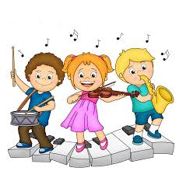
Музыкальные
инструменты
и
здоровье
Шпаргалка для
родителей

Slide 2
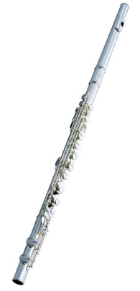
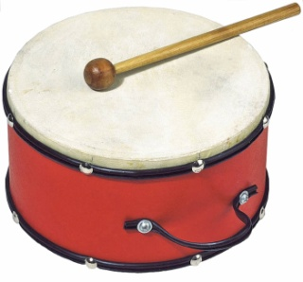
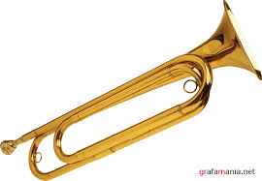
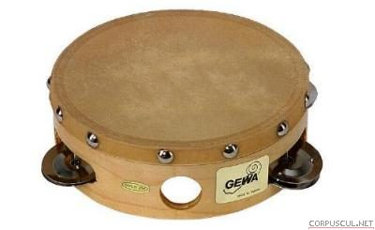
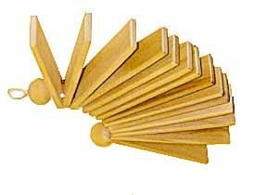
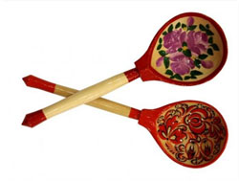
Звуки различных инструментов по разному влияют на организм человека.
Звучание ударных инструментов
способно дать
ощущение устойчивости,
уверенности в будущем,
физически взбодрить,
придать человеку силы.
восстанавливают ритм
сердца, лечат печень,
приводят в порядок
кровеносную систему;
Духовые инструменты влияют на формирование эмоциональной сферы.
ФЛЕЙТА – действует расслабляюще, очищает,
лечит легкие и бронхи, благотворно воздействует на кровообращение;
Медно-духовые мгновенно
пробуждают человека
ото сна, делают его
бодрым и активным.

Slide 3
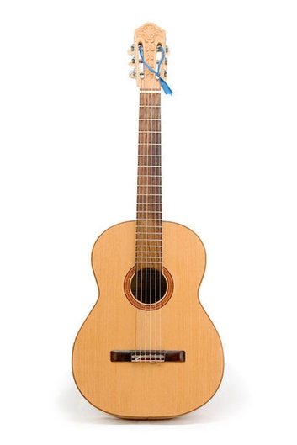
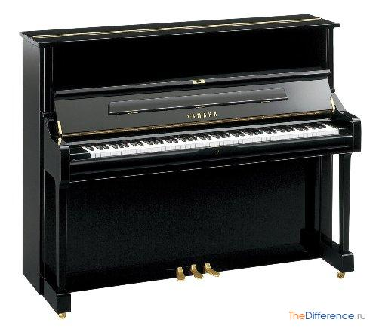
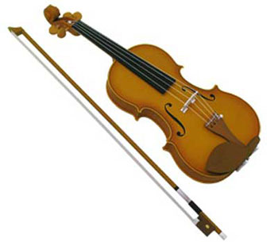
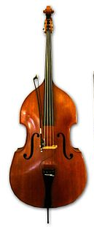
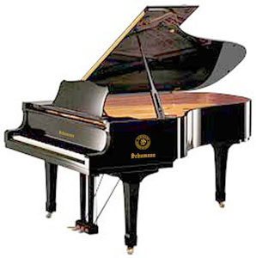
Интеллектуальной сфере соответствует музыка, исполняемая клавишными инструментами, особенно фортепианная.
Неслучайно звучание рояля называют самой математической музыкой, а пианистов относят к музыкальной элите, которая обладает четким мышлением и очень хорошей памятью
Струнные инструменты прямо воздействуют на сердце.
Они, особенно
скрипки, виолончели и гитары, развивают
в человеке чувство сострадания.
ВИОЛОНЧЕЛЬ –
лечит сердце,
благотворно
действует на
почки;

Slide 4
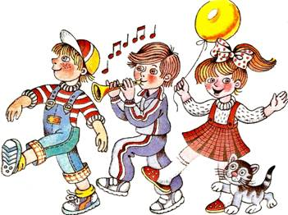
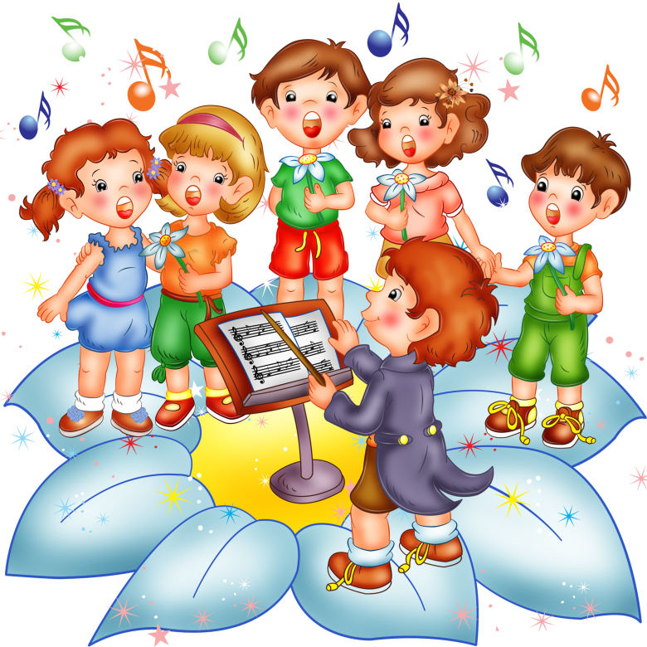
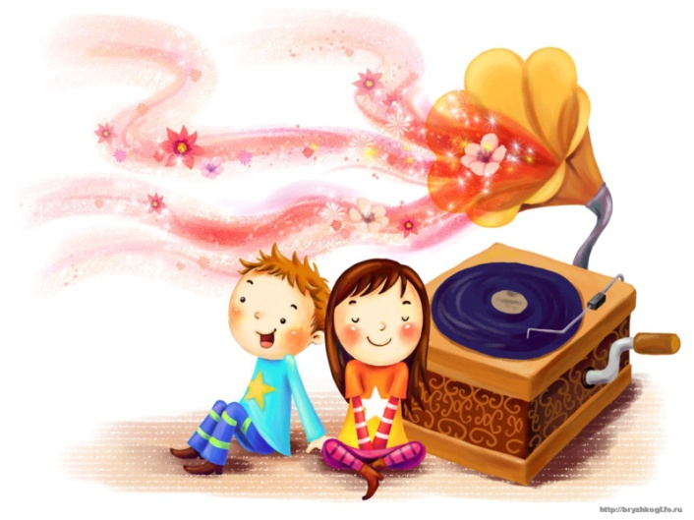
Вокальная музыка
влияет на весь организм, но больше всего на горло.
На музыку реагирует и температура тела. Громкая музыка с сильными ритмами может повысить температуру на несколько градусов и согреть в холод, в то время как мягкая музыка способна «охладить» нас

Slide 5
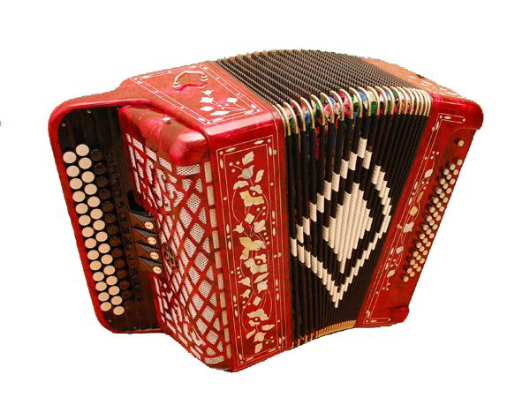
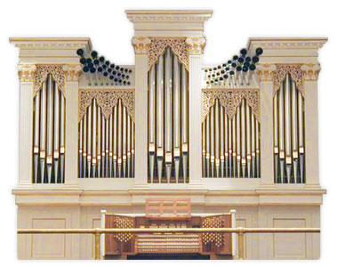
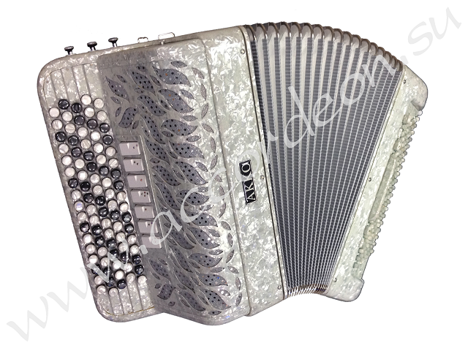
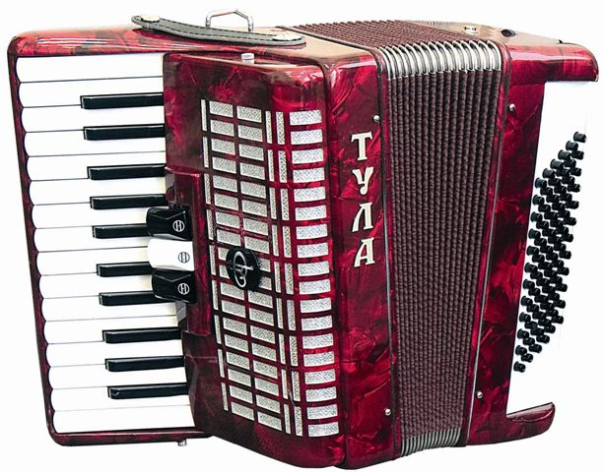
ГАРМОНЬ,
БАЯН,
АККОРДЕОН
– активизируют работу всей брюшной полости;
ОРГАН – проводник энергии “Космос – Земля – Космос”; приводит в порядок ум, гармонизирует энергетический поток в позвоночнике;

Slide 6
Также выявлено наиболее благоприятное время суток для воздействия музыкальной терапией на определённые органы (системы) человеческого организма:
Печень - Флейта - 01.00 - 03.00
Легкие - Арфа - 03.00 - 05.00
Толстый кишечник - Губная гармонь - 05.00 - 07.00
Желудок - Клавишные инструменты - 07.00 - 09.00
Поджелудочная железа - Труба - 09.00 - 11.00
Сердце - Гитара - 11.00 - 13.00
Тонкий кишечник - Скрипка - 13.00 - 15.00
Почки - Саксофон - 17.00 - 19.00
Позвоночник - Барабан - 19.00 - 23.00
Желчный пузырь - Гобой - 23.00 - 01.00

